Slide 1

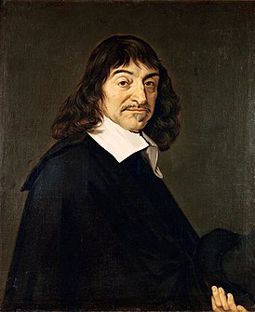
Рене Декарт
(математик,фізик,філософ)

Slide 2
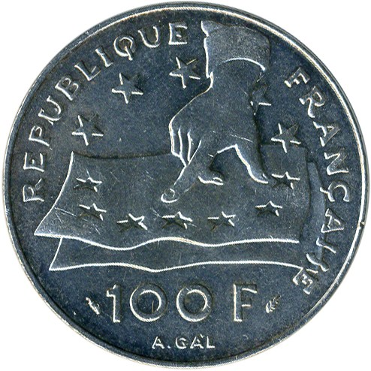
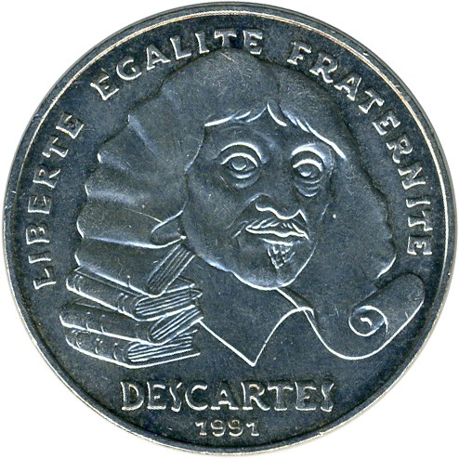
Рене Декарт увічнений не лише в історії філософії та науки, але й на монетах. У багатьох країнах випускають пам’ятні монети, присвячені великим мислителям, і Декарт є однією з таких постатей. Наприклад, у 1996 році, до 400-річчя від дня його народження, Франція випустила срібну та золоту монету із зображенням Декарта.
Його знаменитий вислів "Cogito, ergo sum" також може бути присутнім на монетах як частина його наукового й філософського внеску.
Ця монета стала символом вшанування пам'яті великого філософа і вченого, чия робота вплинула на розвиток не тільки сучасної філософії, але й науки в цілому.

Slide 3
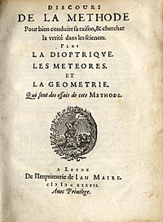
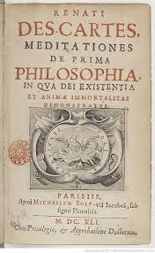
Вступ
Рене Декарт – один із найвизначніших філософів і математиків XVII століття, якого часто називають батьком сучасної філософії. Його основний принцип, виражений словами "Cogito, ergo sum" ("Мислю, отже існую"), став ключовою ідеєю раціоналізму та визначив напрямок європейської філософії на багато століть вперед.

Slide 4
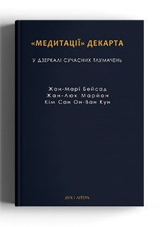
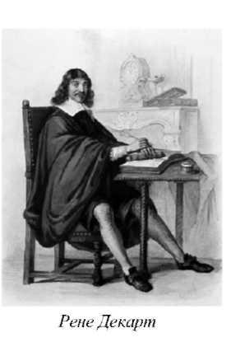
Філософія Декарта
Декарт розробив свою філософію на основі сумніву. Він стверджував, що сумнів у всьому може привести до єдиної безсумнівної істини — факту існування самого мислячого суб'єкта. Цей методологічний сумнів і ідея про первинність розуму стали основою для його "Медитацій про першу філософію".

Slide 5
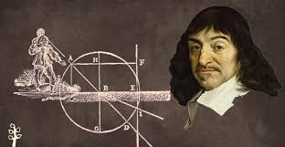
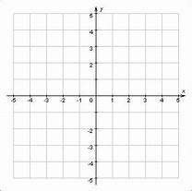
Математика і аналітична геометрія
Декарт також зробив вагомий внесок у розвиток математики. Він створив аналітичну геометрію, яка об'єднала алгебру і геометрію, що дозволило вирішувати геометричні задачі за допомогою алгебраїчних рівнянь.
Саме Декарт запровадив систему координат, яку ми зараз називаємо декартовою.

Slide 6
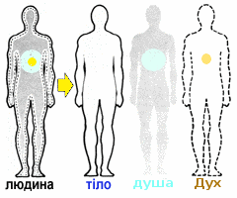
Вплив на науку і філософію
Внесок Декарта у філософію та науку мав глибокий вплив на подальший розвиток мислення. Він заклав основу для нової наукової методології, що базується на раціональному аналізі, і стимулював розвиток картезіанської філософії та дуалізму — концепції, що розділяє душу і тіло.

Slide 7
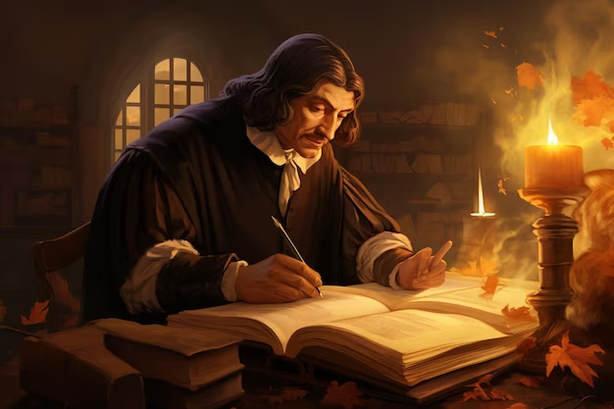
Висновок
Рене Декарт – фігура, чий вплив на філософію, науку та математику важко переоцінити. Його підхід до пізнання через сумнів і розумовий аналіз змінив світогляд на людське існування та природу світу. Його ідеї продовжують впливати на сучасне мислення.

